Slide 1
OCEANIA.-LA VUELTA AL MUNDO EN 385 JARDINES.-AUSTRALIA.-JARDINES BOTANICOS.-ADELAIDE y CANBERRA
Selección de textos y fotografías por
JOSE ELIAS BONELLS

Slide 2
Jardin botánico de adelaide
El Jardín Botánico de Adelaide son (51 ha) de jardín público en la esquina noreste del centro de la ciudad de Adelaida , en las Tierras Adelaide Parque . Abarca un jardín vallado en North Terrace (entre el Royal Adelaide Hospital y el Centro Nacional del Vino ) y detrás de ella el Parque Botánico (junto al zoológico de Adelaide ).
El Jardín Botánico de Adelaida, junto con el Wittunga y los Lofty Mt jardines botánicos, comprende los tres jardines botánicos de Adelaida.

Slide 3
Desde la primera encuesta oficial realizada por el mapa de Adelaide - Coronel William Light destinado a la ciudad planificada de tener un "jardín botánico".
Para ello: designó un origen natural Ait de la tierra que se había formado en el curso del río Torrens .
Sin embargo, no fue sino hasta 1854, después de un llamamiento público al gobernador Sir Henry joven que se crearon los jardines en la ubicación actual.
Fueron fundados el año siguiente y se inauguró oficialmente en 1857. El diseño del jardín se vio influenciado por los Jardines Reales de Kew, Inglaterra y Versalles, Francia .

Slide 4
Uno de los directores del jardín del siglo XIX fue el botánico Dr. Richard Moritz Schomburgk , hermano del naturalista alemán Robert Hermann Schomburgk .
Él era un defensor importante para el establecimiento de reservas forestales en la campiña del sur de Australia cada vez más despojada.
El sucesor de Dr. Schomburgk, el Dr. MW Holtze ISO, hizo mucho para hacer los jardines más atractivos para el público en general.
Entre otras exhibiciones científicas y educativas de los nativos e internacional de horticultura , los jardines ocupan uno de los primeros especímenes reproducidos del pino de Wollemi árbol, que fue descubierto recientemente, en 1994.

Slide 5
The Palm, o tropical, la casa es un victoriano invernadero situado al oeste del lago principal. Fue importada desde Bremen, Alemania , en 1875, abrió sus puertas en 1877 y restaurada en 1995.
A partir de 2007 se llevó a cabo una colección de malgaches flora áridas.
Iniciado en 1996, el Nacional de Rose Trial Garden es el primer jardín de su tipo en Australia donde las rosas son a prueba de su adecuación a los climas de Australia.
El Jardín es una empresa conjunta entre el Jardín Botánico de Adelaida, la Sociedad Nacional de Rose Trial de Australia y la industria de la rosa. Se ha construido en una parte de la antigua Municipal Tranvías Confianza Hackney Depot.

Slide 6
Los rosales se plantan en grupos tales como, Noisette Roses, Roses Bourbon, rosas de té, Ramblers y Perpetuas Rosas.
Un ensayo se lleva a cabo más de dos estaciones de crecimiento y todas las plantas se tratan por igual en lo que respecta a las prácticas hortícolas. Las rosas son juzgadas por un panel de 10 rosalistas experimentados que los ven y asignan puntos en las dos estaciones de crecimiento.
Los resultados se anuncian públicamente en la final de la prueba y las rosas con mejores resultados reciben un premio.
Mientras que en Adelaide en 2004, Sir Cliff Richard plantó una rosa llamada 'Sir Cliff Richard' en el Rose Garden, rodeado por un pequeño grupo de aficionados y entusiastas de la rosa. Las ventas de la rosa apoyan la Fundación del crecimiento óseo.

Slide 7
Mientras que en Adelaide en 2004, Sir Cliff Richard plantó una rosa llamada 'Sir Cliff Richard' en el Rose Garden, rodeado por un pequeño grupo de aficionados y entusiastas de la rosa.
Las ventas de la rosas apoyan la Fundación del crecimiento óseo.
Como parte de la celebración de Adelaide del Bicentenario de Australia el conservatorio fue construido en 1987 y abrió sus puertas a finales de 1989.
El edificio fue diseñado por el local, arquitecto de Guy Maron y ha ganado premios por su diseño, ingeniería y paisajismo.

Slide 8
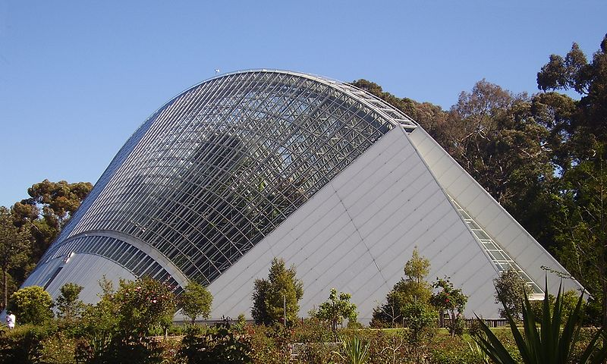

Slide 9
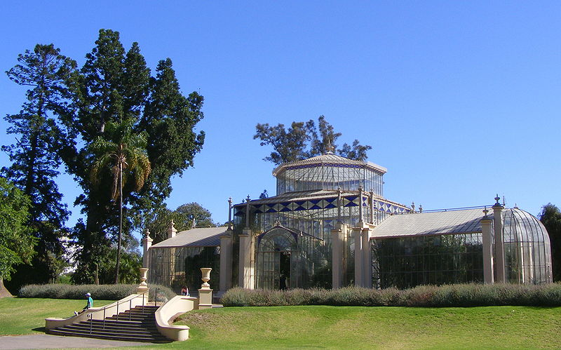
Notes:
Adelaide Botanic Garden..-Casa de Palmas

Slide 10
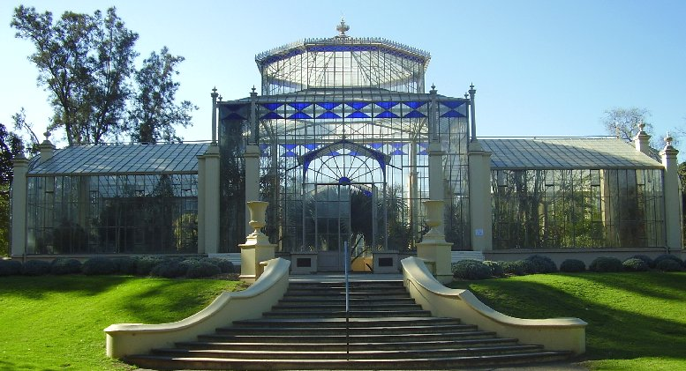
Notes:
Adelaide Botanic Garden..-

Slide 11
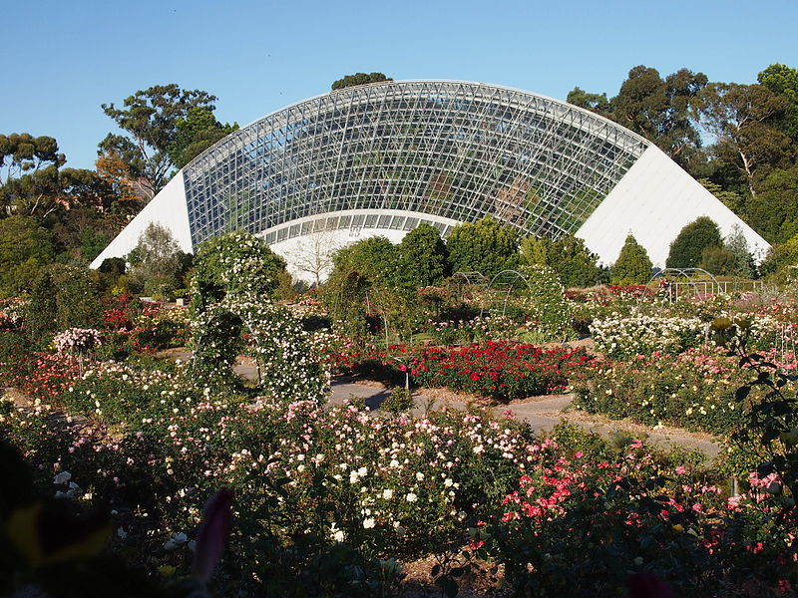
Notes:
Adelaide Botanic Garden..-Rosaleda

Slide 12
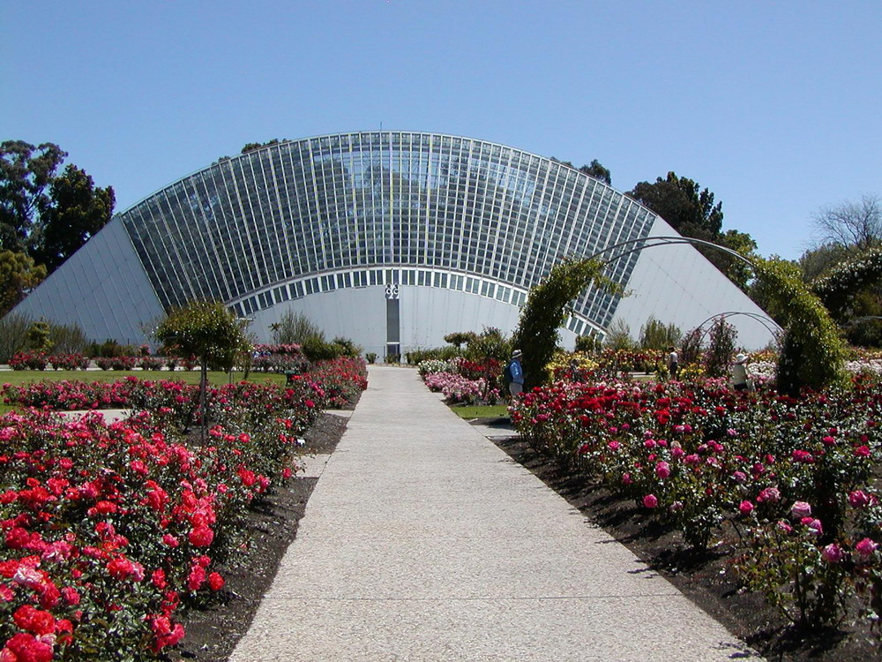
Notes:
Adelaide Botanic Garden..-

Slide 13
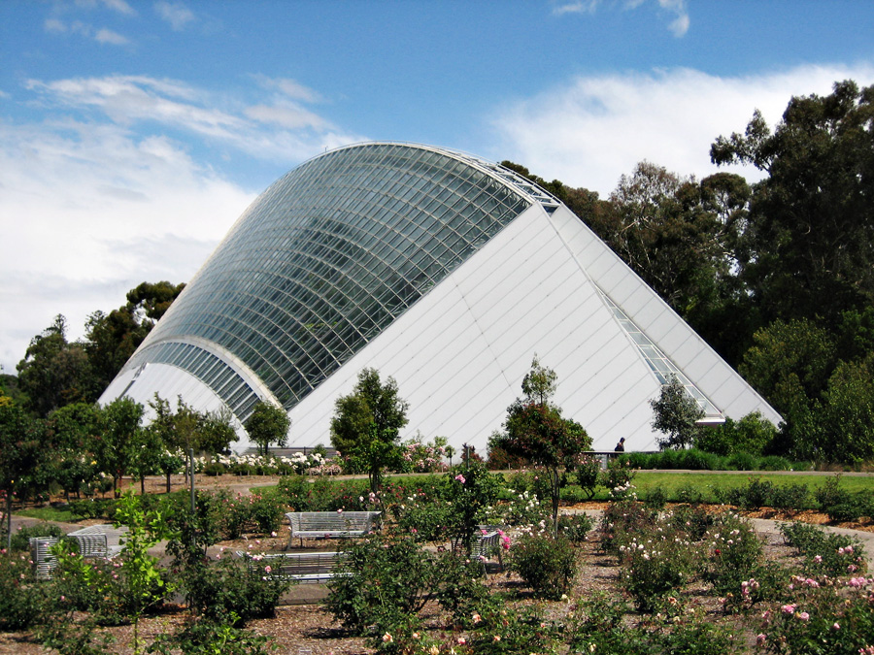
Notes:
Adelaide Botanic Garden..

Slide 14
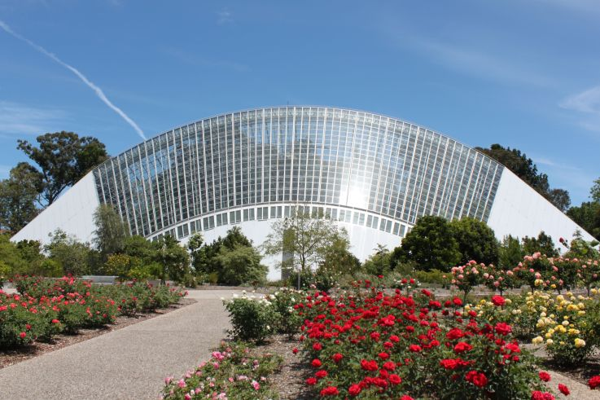
Notes:
Adelaide Botanic Garden..

Slide 15
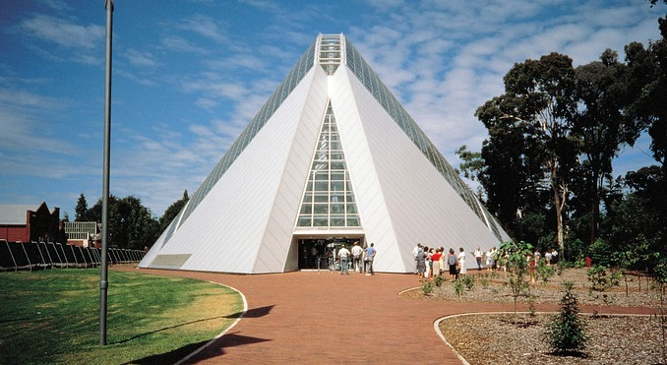
Notes:
Adelaide Botanic Garden..

Slide 16
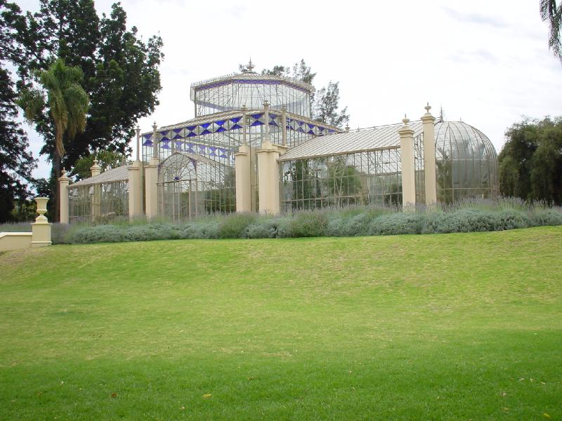
Notes:
Adelaide Botanic Garden..-

Slide 17
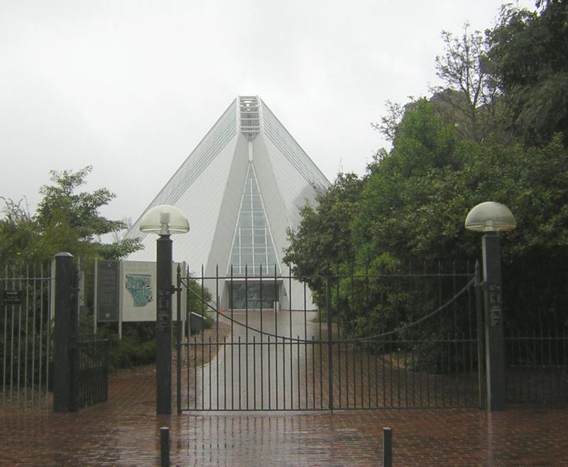
Notes:
Adelaide Botanic Garden..-

Slide 18
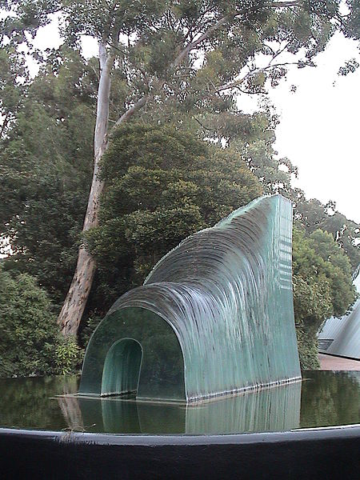
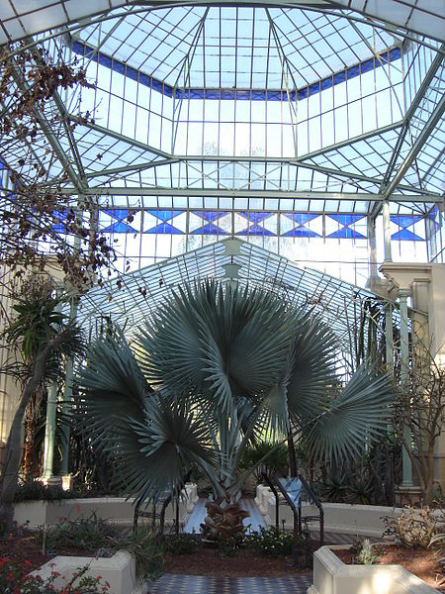
Notes:
Adelaide Botanic Garden..-Escultura de cristal y Casa de cristal interior

Slide 19
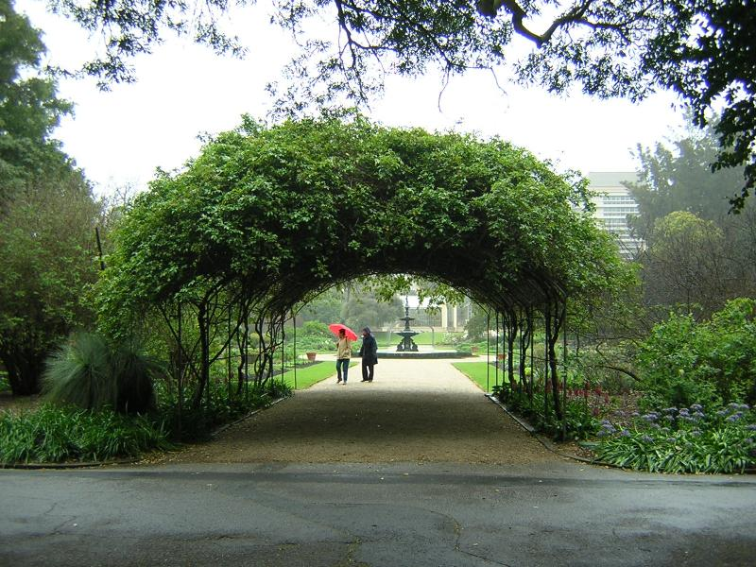
Notes:
Adelaide Botanic Garden.

Slide 20
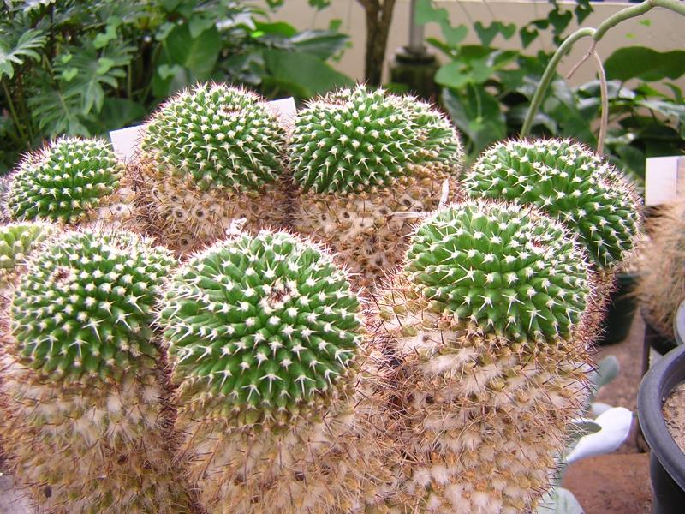
Notes:
Adelaide Botanic Garden..-

Slide 21
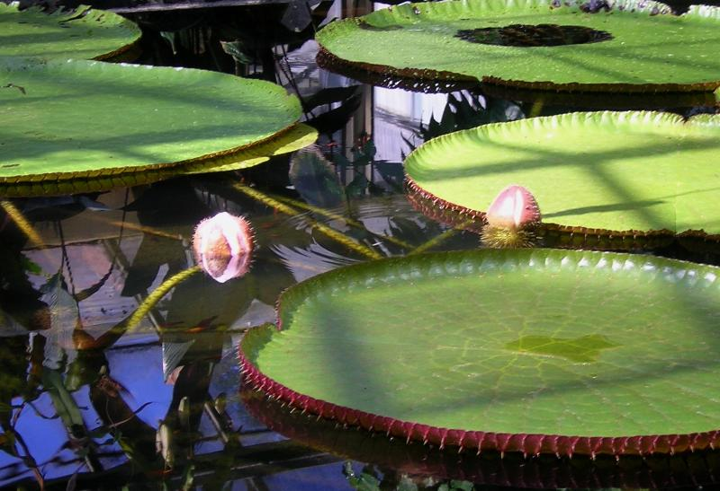
Notes:
Adelaide Botanic Garden..-

Slide 22
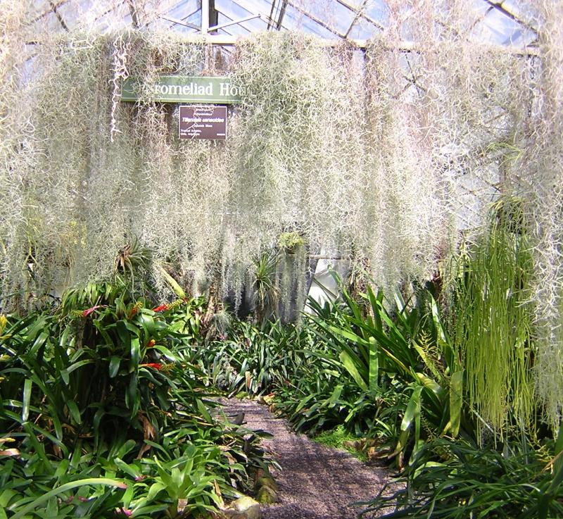
Notes:
Adelaide Botanic Garden..-Tillantia usneoides

Slide 23
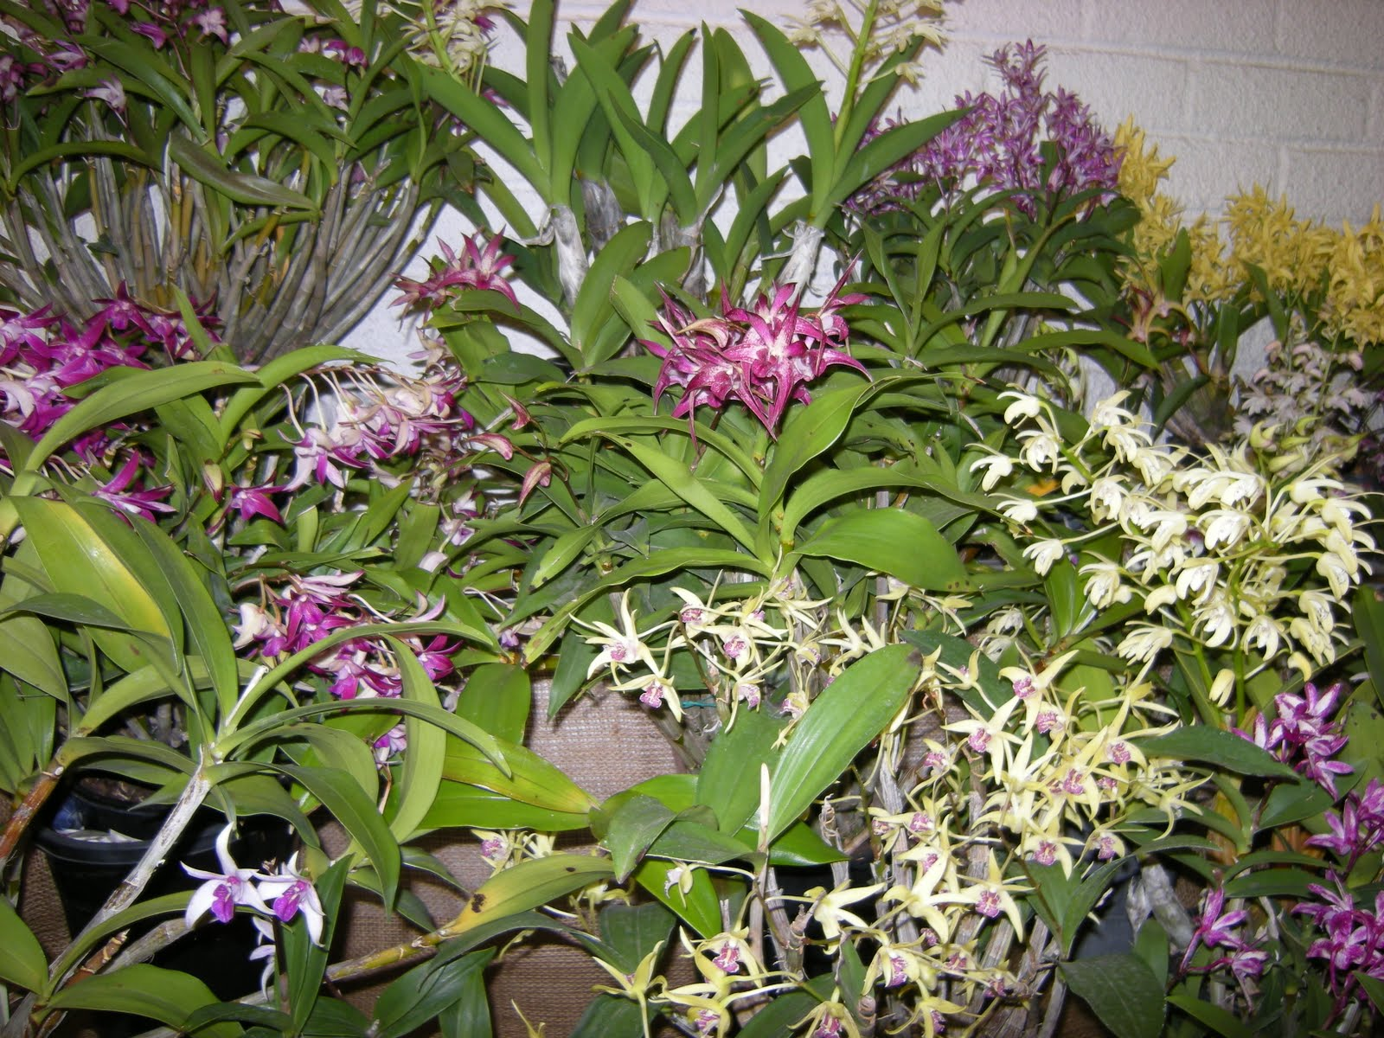
Notes:
Adelaide Botanic Garden..

Slide 24
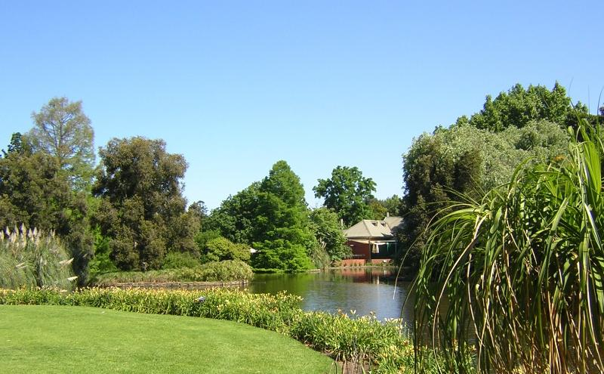
Notes:
Adelaide Botanic Garden..-

Slide 25
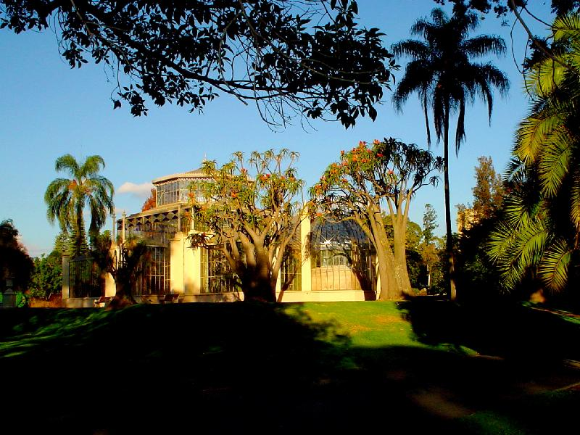
Notes:
Adelaide Botanic Garden..-

Slide 26
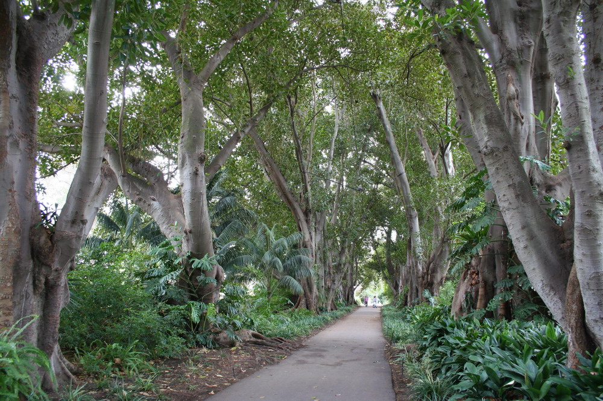
Notes:
Adelaide Botanic Garden..-

Slide 27
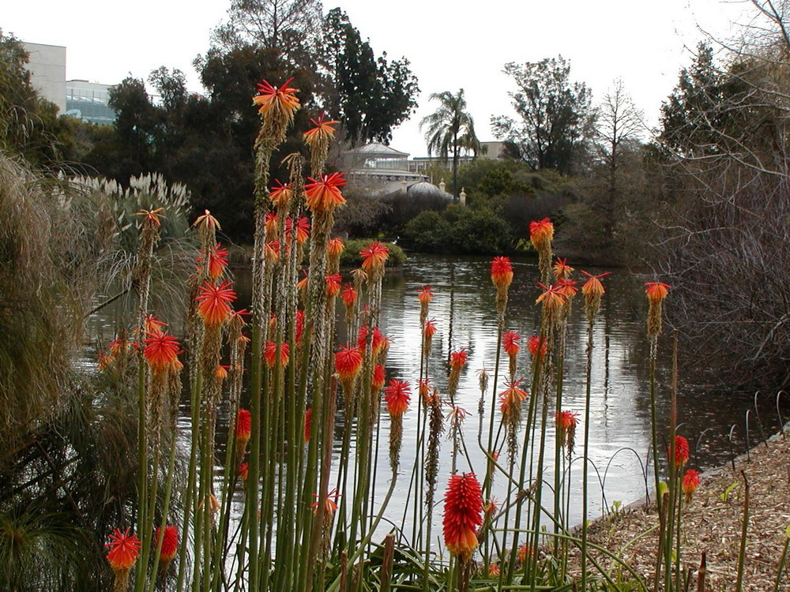
Notes:
Adelaide Botanic Garden..-

Slide 28
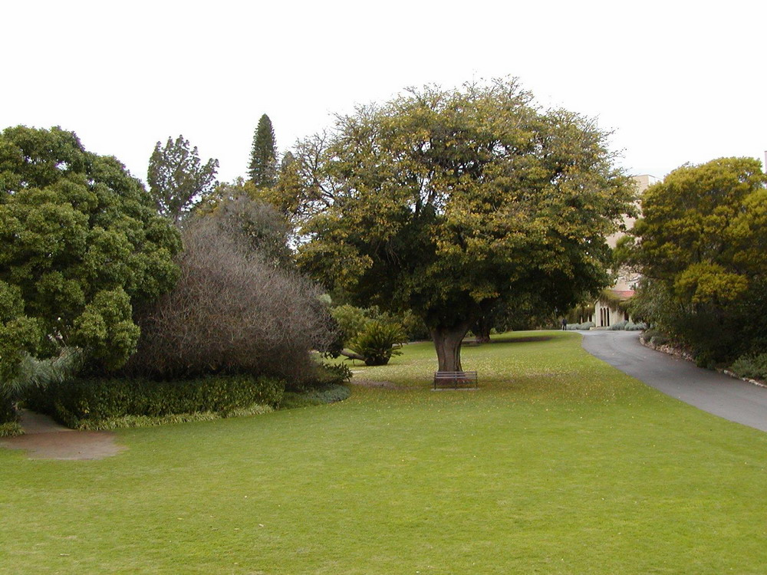
Notes:
Adelaide Botanic Garden..-

Slide 29
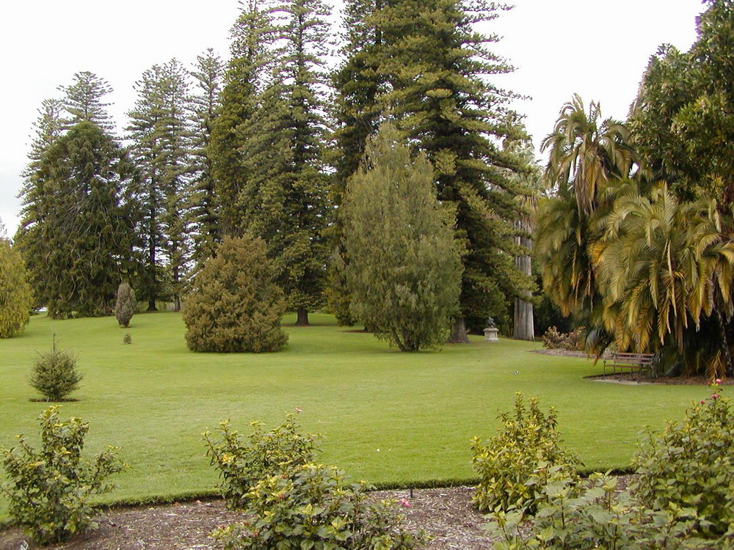
Notes:
Adelaide Botanic Garden..-

Slide 30
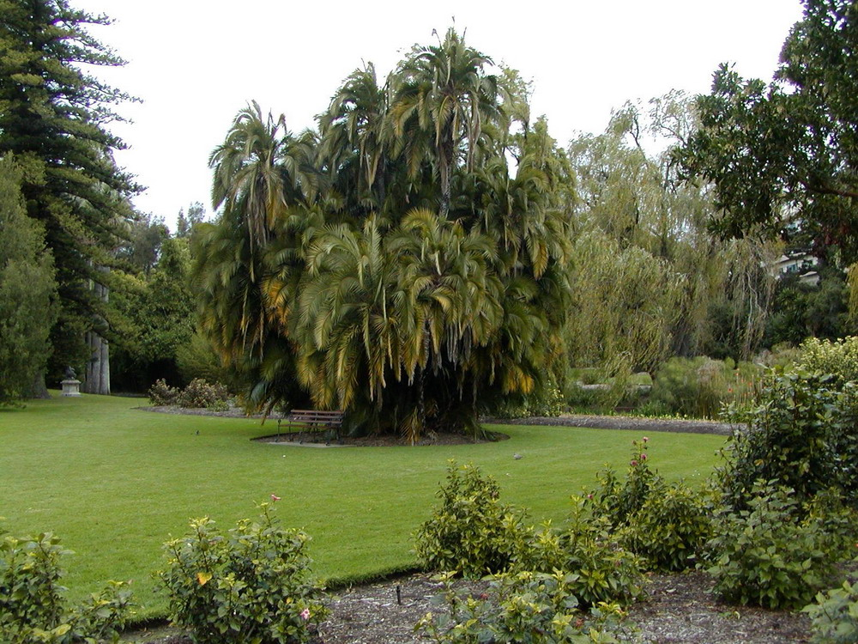
Notes:
Adelaide Botanic Garden..-

Slide 31
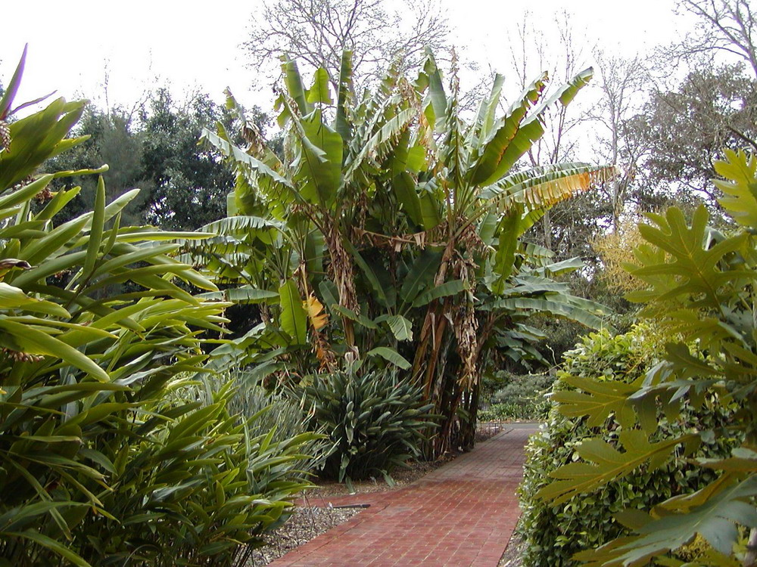
Notes:
Adelaide Botanic Garden..-

Slide 32
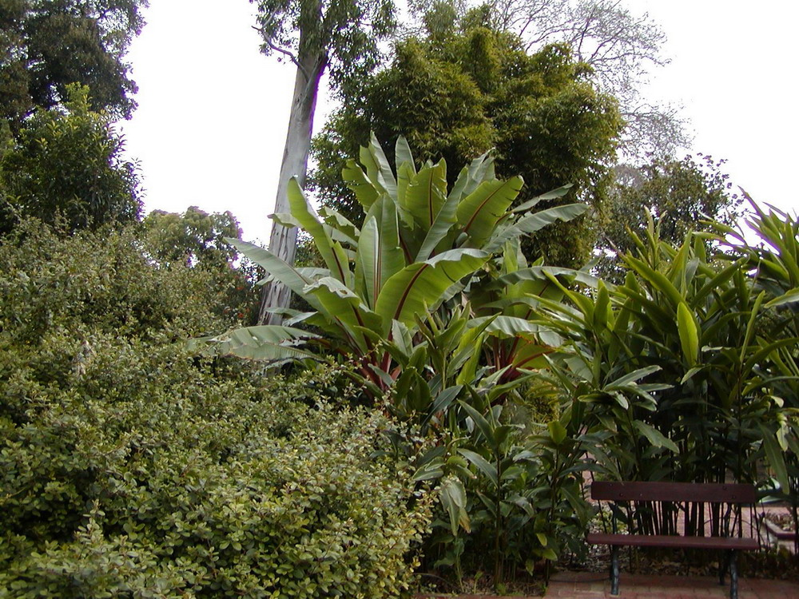
Notes:
Adelaide Botanic Garden..-

Slide 33
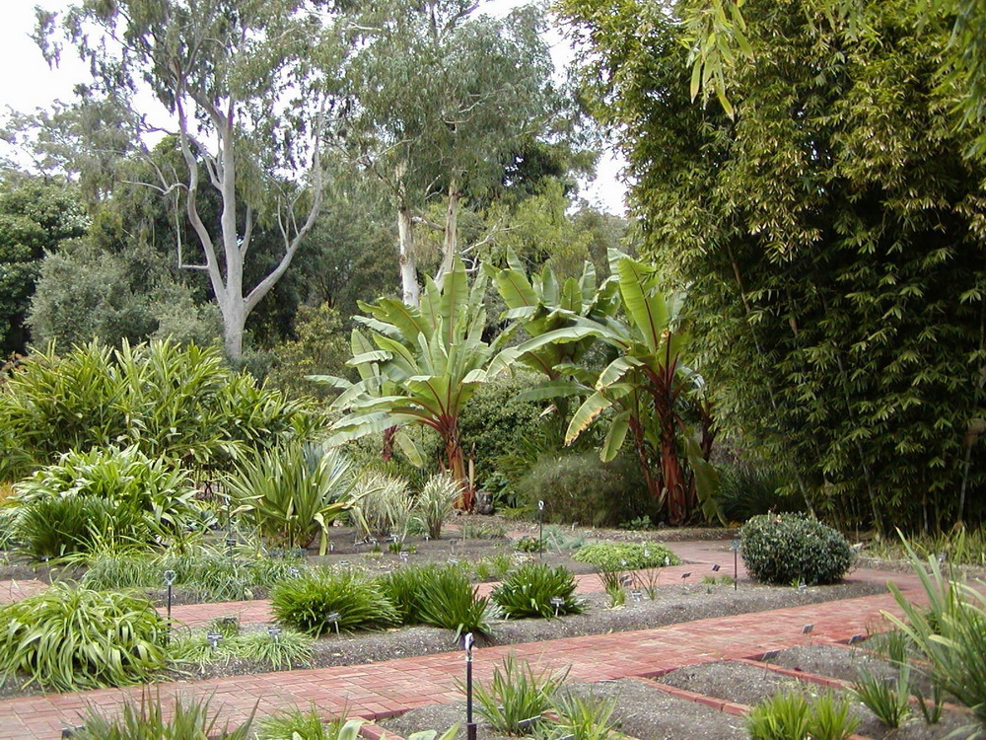
Notes:
Adelaide Botanic Garden..-

Slide 34
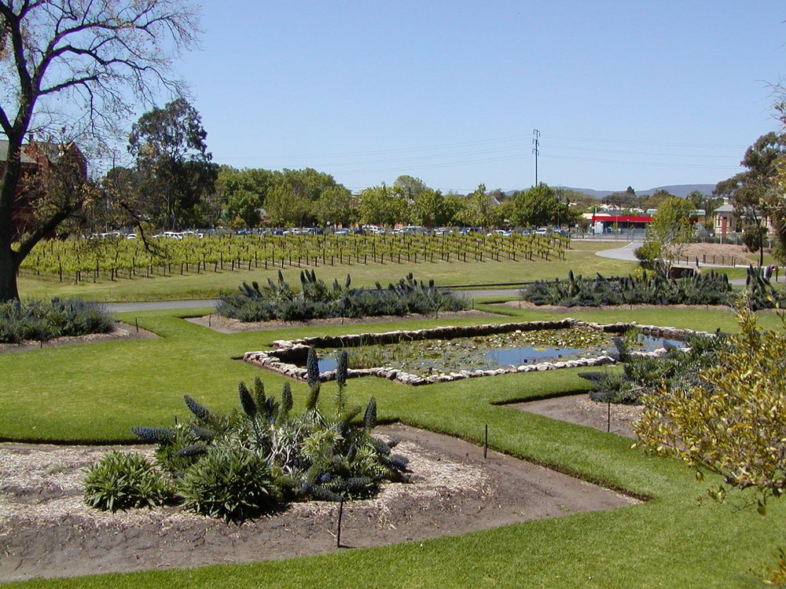
Notes:
Adelaide Botanic Garden..-

Slide 35
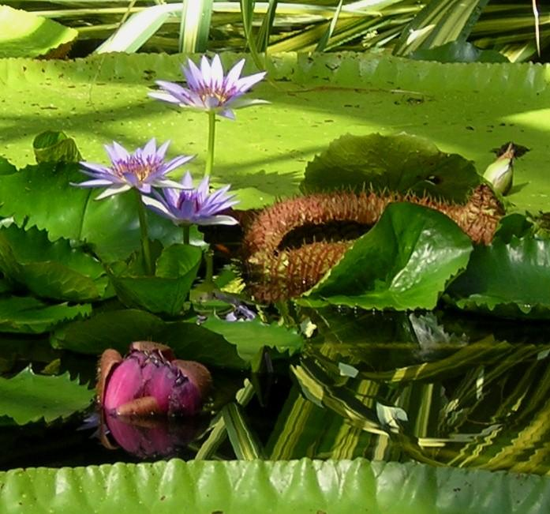
Notes:
Adelaide Botanic Garden..-

Slide 36
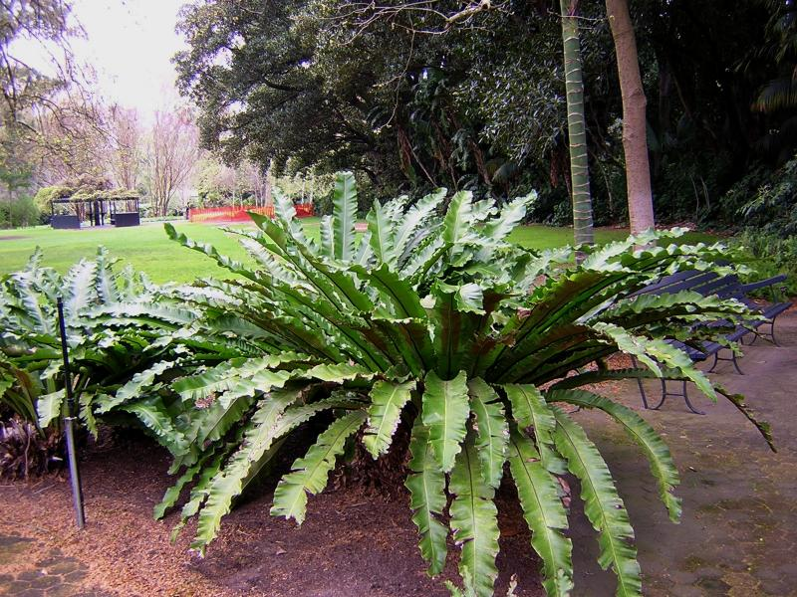
Notes:
Adelaide Botanic Garden..-

Slide 37
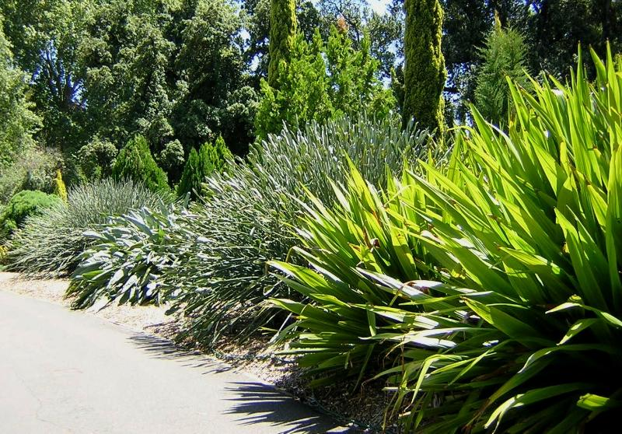
Notes:
Adelaide Botanic Garden..-

Slide 38
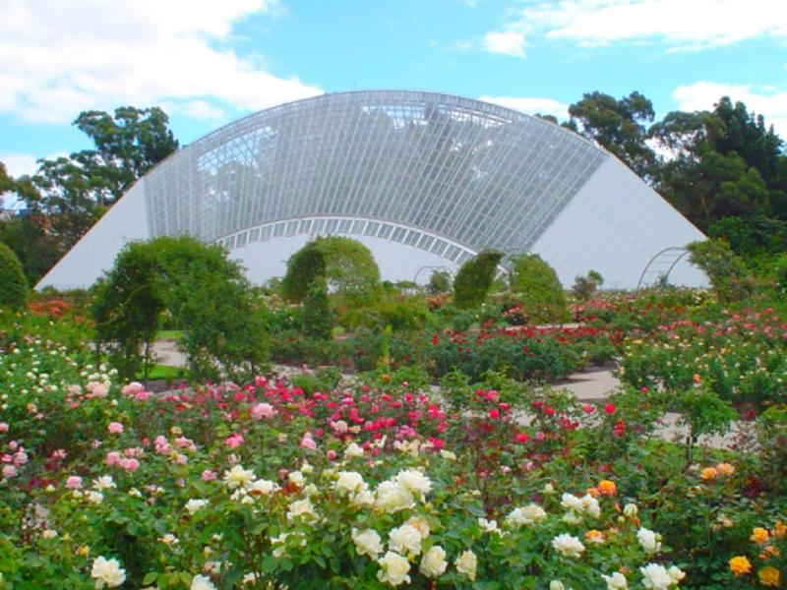
Notes:
Adelaide Botanic Garden..-

Slide 39
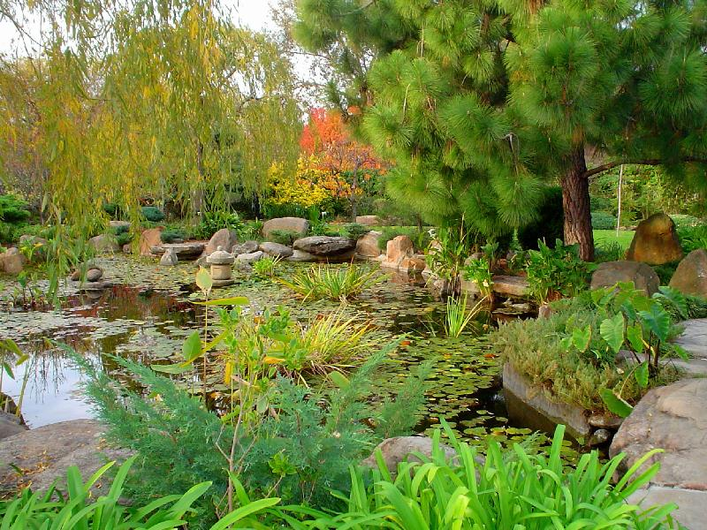
Notes:
Adelaide Botanic Garden..-

Slide 40
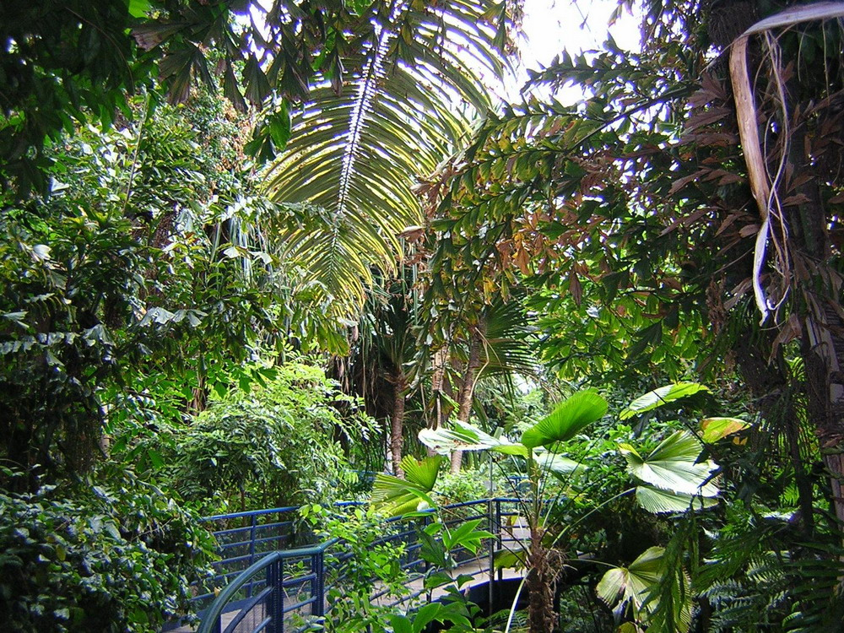
Notes:
Adelaide Botanic Garden..-

Slide 41
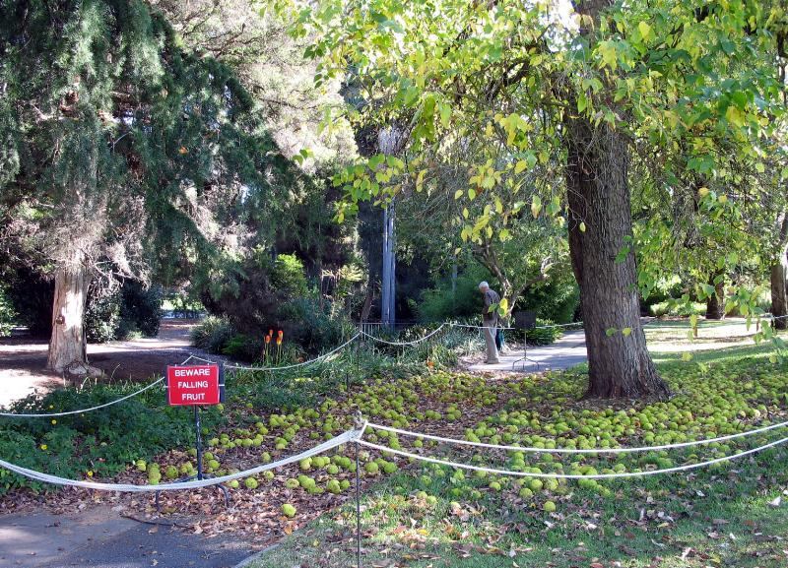
Notes:
Adelaide Botanic Garden..-

Slide 42
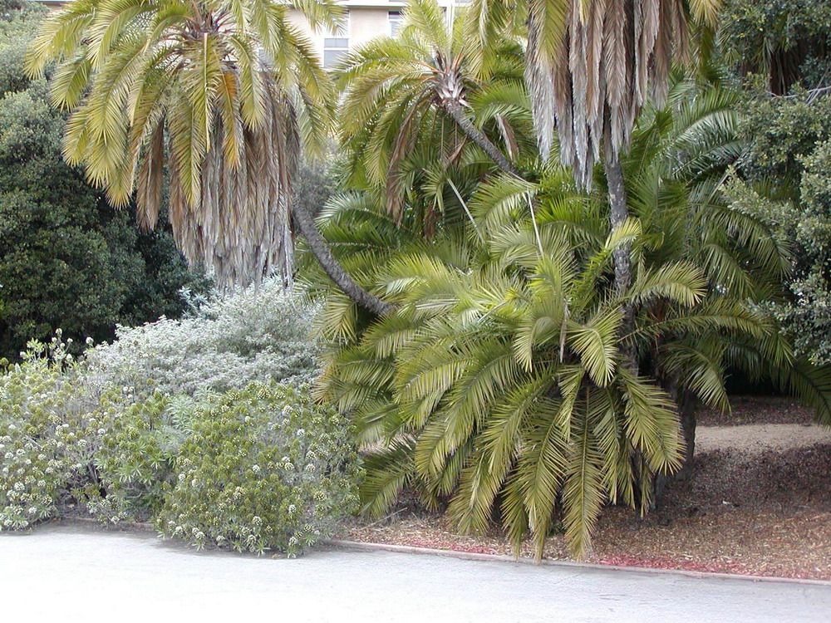
Notes:
Adelaide Botanic Garden..-

Slide 43
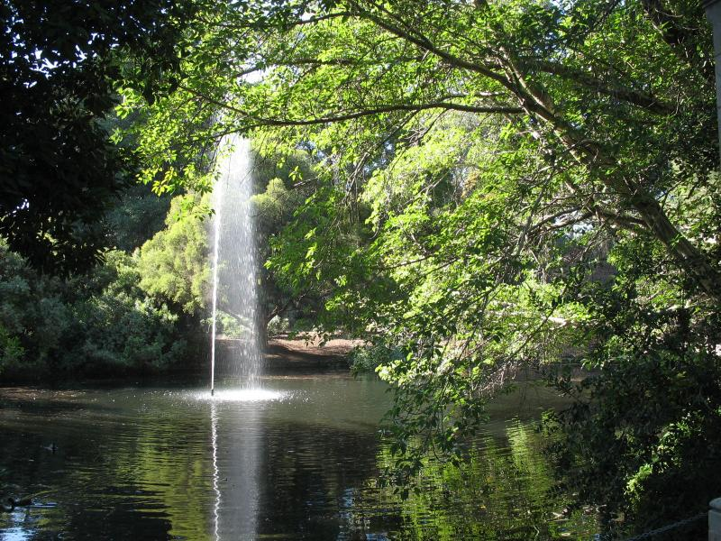
Notes:
Adelaide Botanic Garden..-

Slide 44
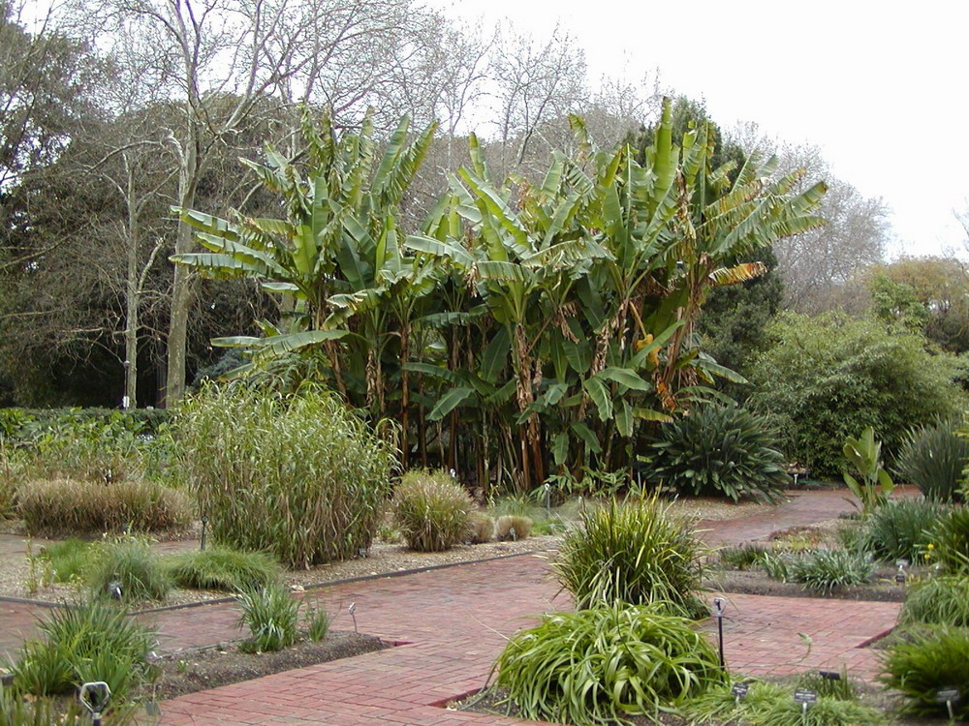
Notes:
Adelaide Botanic Garden..-

Slide 45
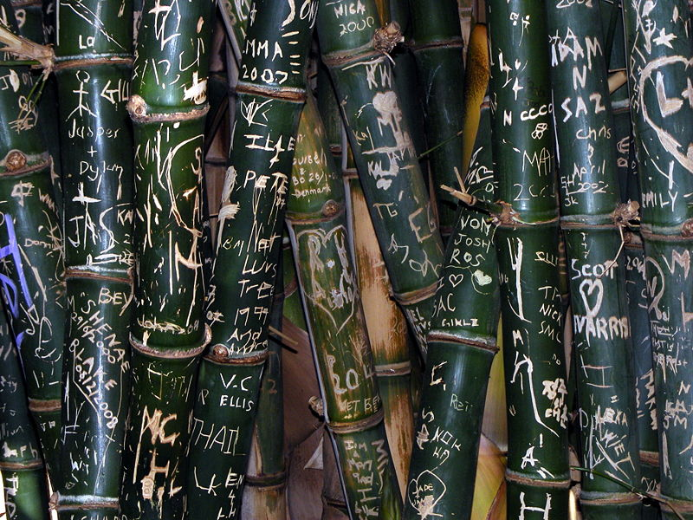
Notes:
Adelaide Botanic Garden..-

Slide 46
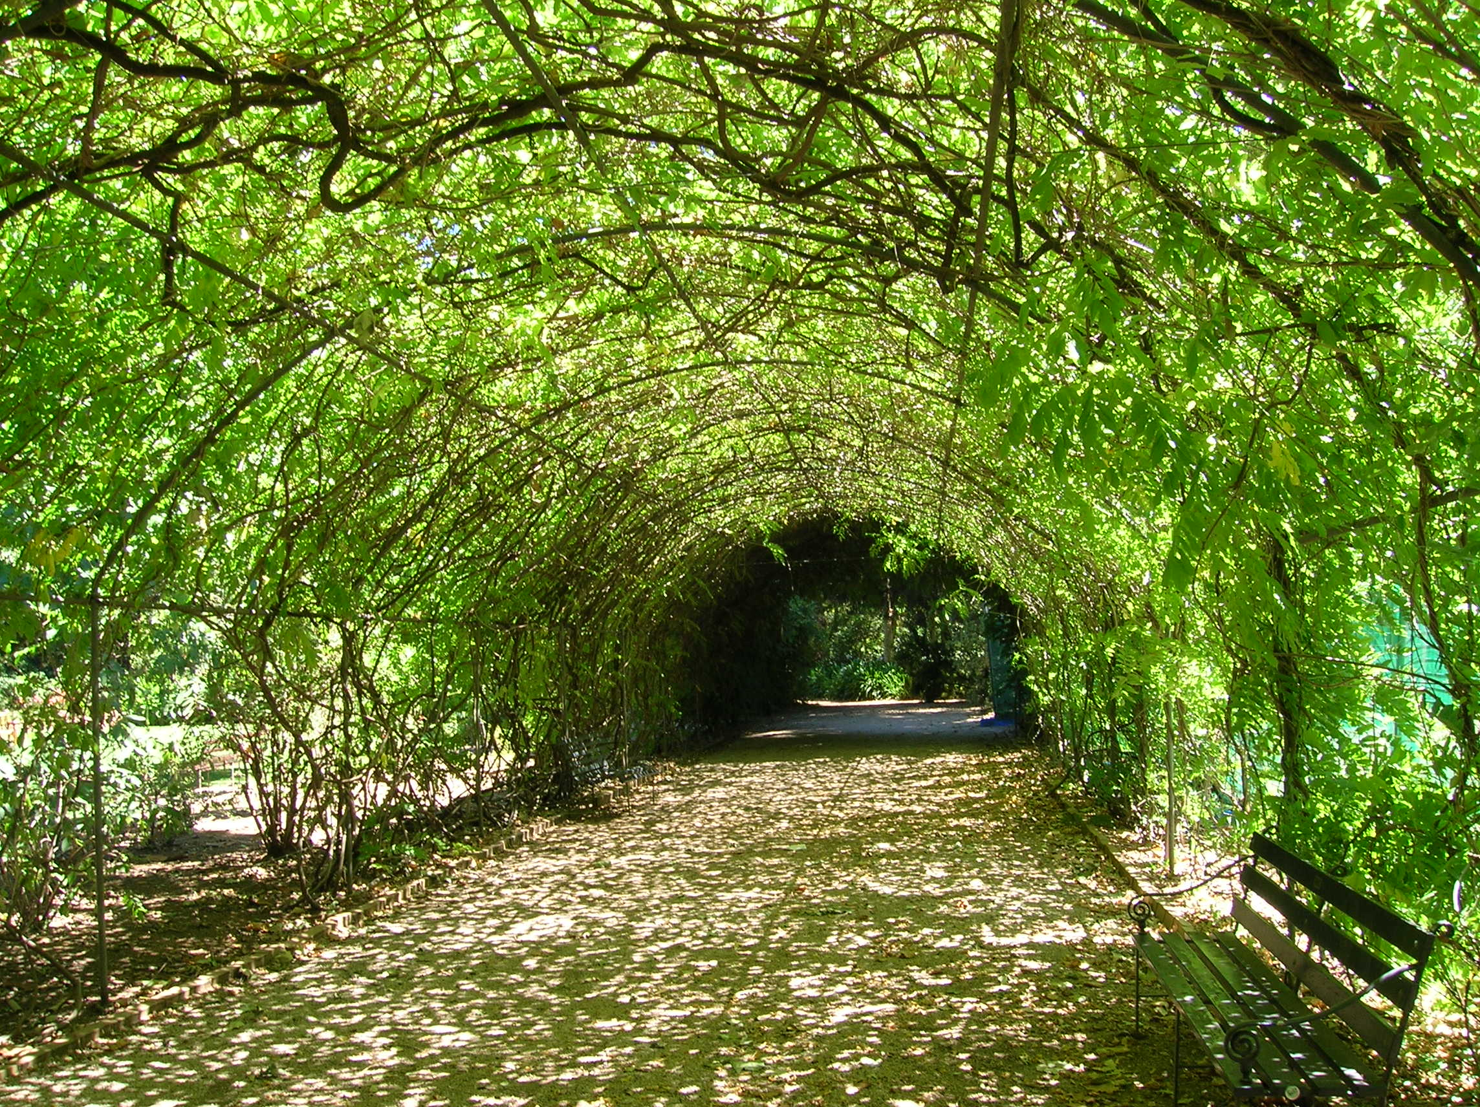
Notes:
Adelaide Botanic Garden..

Slide 47
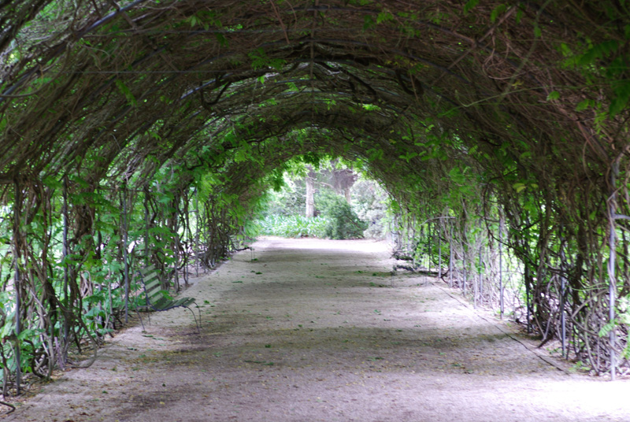
Notes:
Adelaide Botanic Garden..

Slide 48
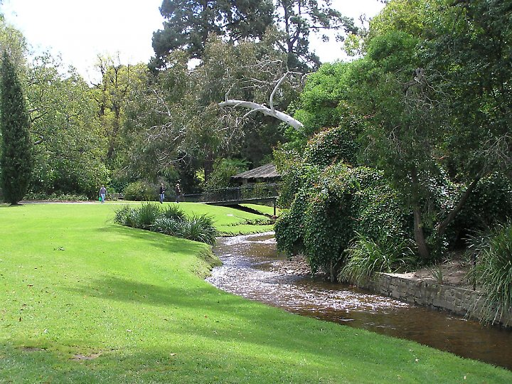
Notes:
Adelaide Botanic Garden..

Slide 49
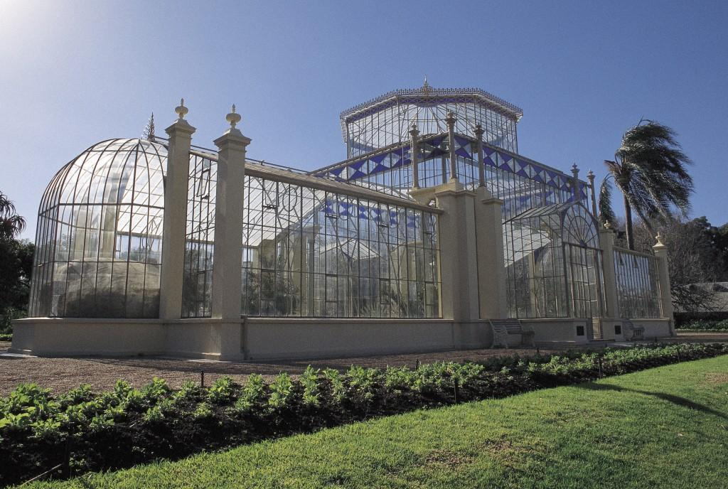
Notes:
Adelaide Botanic Garden..

Slide 50
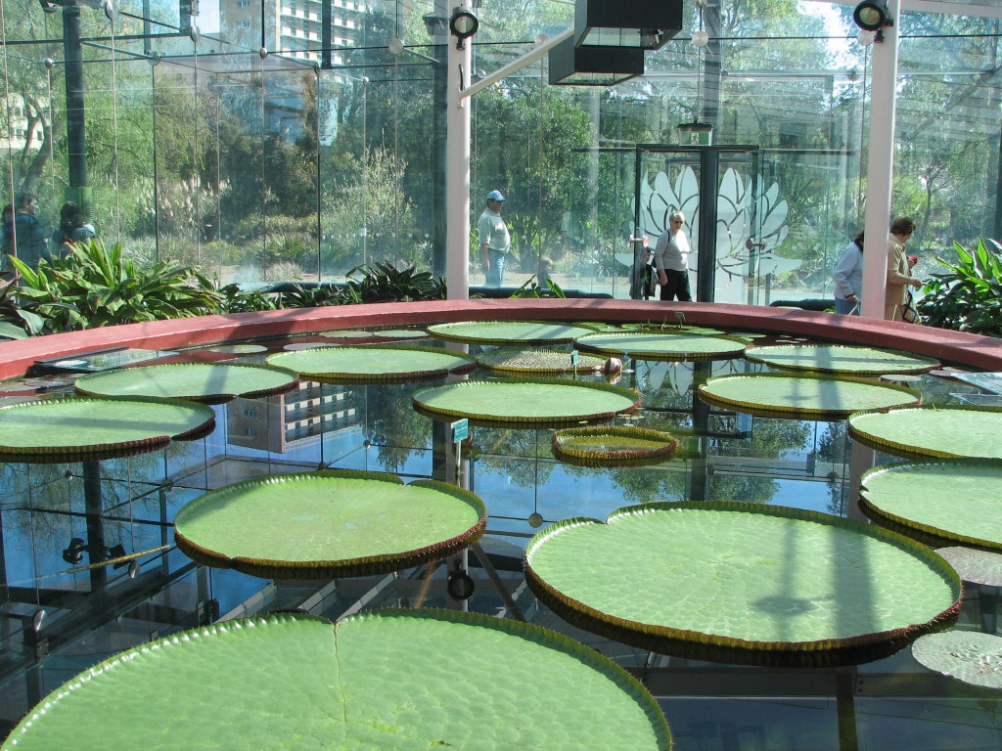
Notes:
Adelaide Botanic Garden..

Slide 51
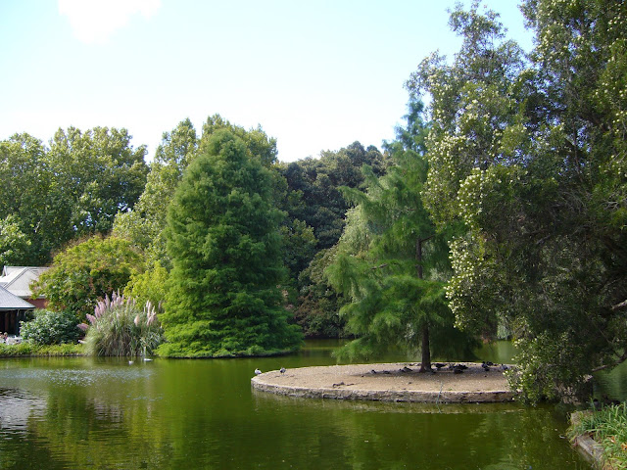
Notes:
Adelaide Botanic Garden..

Slide 52
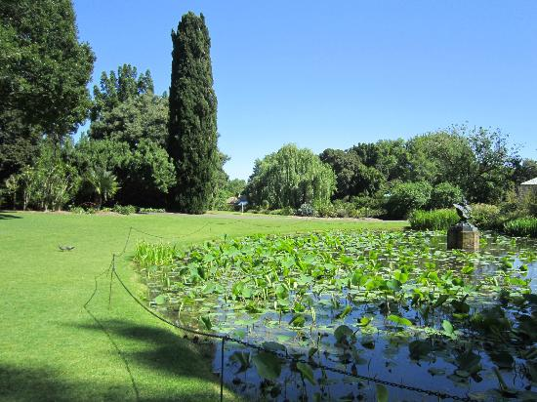
Notes:
Adelaide Botanic Garden..

Slide 53
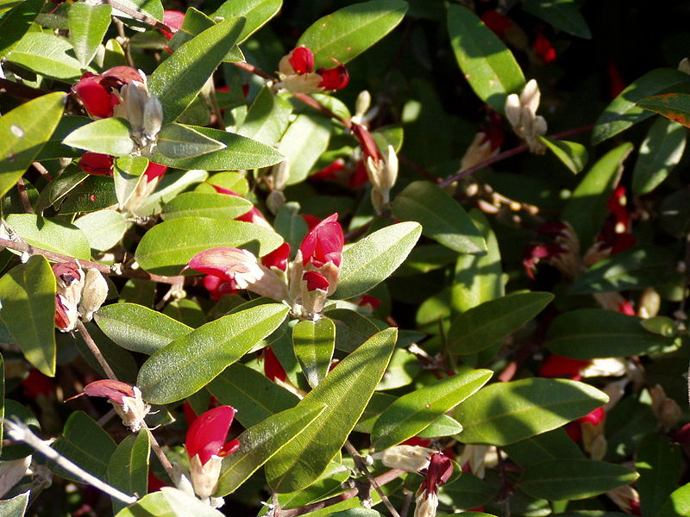
Notes:
Australian National Botanic Gardens-Gastrolobium_celsianum

Slide 54
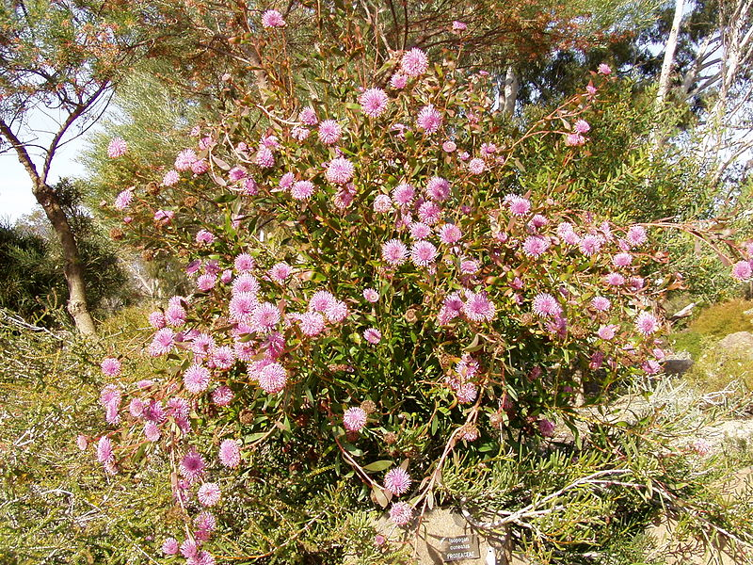
Notes:
Australian National Botanic Gardens-Isopogon_cuneatus

Slide 55
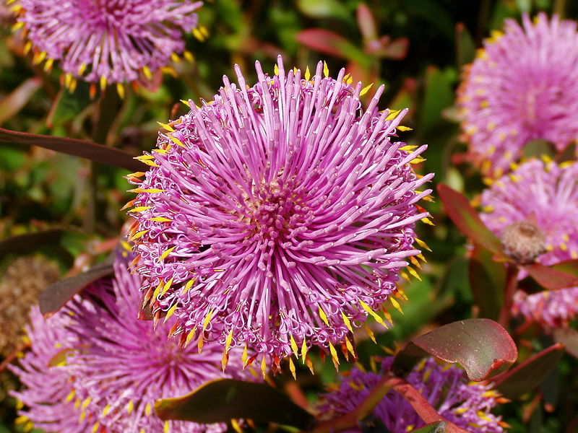
Notes:
Australian National Botanic Gardens-Isopogon_cuneatus

Slide 56
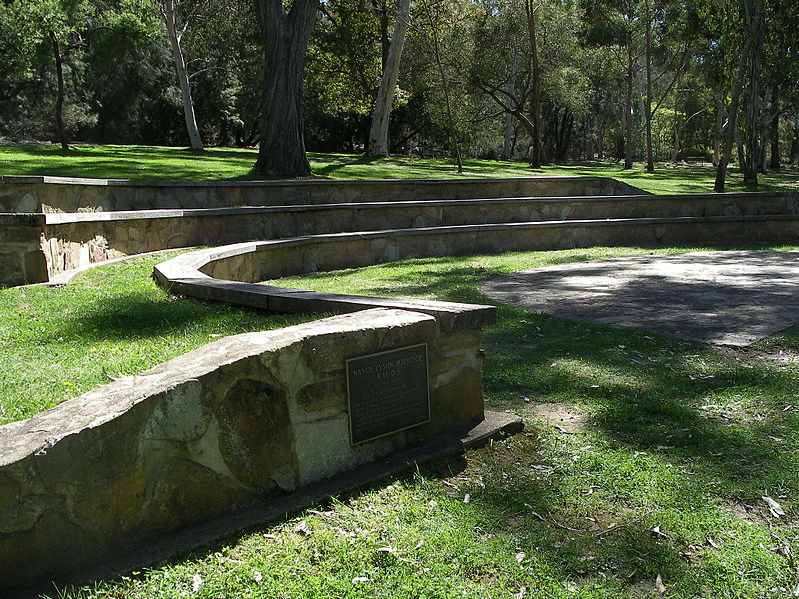
Notes:
Australian National Botanic Gardens-

Slide 57

Notes:
Australian National Botanic Gardens-Isopogon_cuneatus

Slide 58

Notes:
Australian National Botanic Gardens-

Slide 59

Notes:
Australian National Botanic Gardens-

Slide 60
Australian National Botanic Garden.-Canberra.
Los Jardines Botánicos Nacionales de Australia (ANBG) se encuentran en Canberra y son administrados por el Gobierno de Australia Departamento de Medio Ambiente y Patrimonio .
Los jardines botánicos son la mayor colección viva de nativos flora australiana , la misión de la ANBG es estudiar y promover la flora de Australia.
Los jardines mantienen una amplia variedad de recursos botánicos para investigadores y cultivan las plantas nativas amenazadas en su hábitat natural.

Slide 61
Cuando Canberra se estaba planeando en la década de 1930, el establecimiento de los jardines se recomendó en un informe publicado en 1933 por el Consejo Consultivo del territorio capital federal. En 1935, el Informe Dickson se establece un marco para su desarrollo. Un gran sitio para los jardines fue dejada de lado en Cerro Negro . En septiembre de 1949, la plantación Ceremonial de primera árboles del primer ministro Ben Chifley y director de Kew Gardens , Sir Edward Salisbury tuvo lugar.
El desarrollo del sitio, las instalaciones y la recolección progresó y los jardines fueron abiertos oficialmente en octubre de 1970 por el primer ministro John Gorton .

Slide 62
El Jardín tiene la tenencia de más de 90 hectáreas en Cerro Negro. Cerca de 40 hectáreas se desarrollan actualmente como el Jardín Botánico. Los planes para el desarrollo de las tierras restantes están en espera hasta que se disponga de fondos.
Los jardines están organizados en secciones temáticas, las plantas se agrupan por compartir taxonomía o se presentan en agrupaciones ecológicas que existen en la naturaleza. Se cultivan más de 5500 especies. Las exhibiciones incluyen:
Selva Gully, con plantas de las selvas tropicales del este de Australia.
Rock Garden, una exhibición de plantas que se producen en los hábitats del desierto a las zonas alpinas.

Slide 63
Sydney Región Flora, una exhibición de los buzos flora endémica de las formaciones de arenisca de la Sydney cuenca.
Mallee plantas, los mallees es el nombre dado a los eucaliptos de troncos múltiples y los arbustos y pastos asociados con ellos.
Banksias , waratahs y grevilleas (familia Proteaceae )
Callistemon , Leptospermum y Melaleuca (familia Myrtaceae )
El eucalipto del césped, cuenta con aproximadamente una quinta parte de las especies de eucaliptos australianos.
Wattles (género Acacia )

Slide 64
La Australian National Herbario esta ubicado en el Jardín Botánico Nacional.
El Herbario alberga la mayor colección de prensado, planta seca especímenes en Australia. El Herbario es operado conjuntamente con el CSIRO , como parte de un centro de investigación conjunta, el Centro para la Biodiversidad Vegetal Investigación . No está abierto al público.
El Herbario Nacional australiano participa en la creación del Herbario Virtual de Australia (AVH), un registro basado en la web de información botánica, incluyendo seis millones de registros de especímenes que muestran la distribución geográfica, imágenes, textos descriptivos y herramientas de identificación.

Slide 65
Los Jardines gestionan varias plantas de grandes bases de datos , entre ellos ¿Cuál es su nombre? es un punto de acceso a la más compleja 'australiano Índice Nombre Plant' APNI lista de todos los nombres científicos jamás utilizados para las plantas de Australia . Una gran colección de fotografías también está disponible.
Los jardines de la biblioteca cuentan con colecciones importantes de libros de botánica, revistas, CD-ROM y mapas.
La biblioteca está abierta a estudiantes y al público con cita previa.
Su investigador principal es Lyndley Craven .

Slide 66

Notes:
Australia National Flower

Slide 67

Notes:
Australian National Botanic Garden.

Slide 68

Notes:
Australian National Botanic Garden.Anizoganthus

Slide 69

Notes:
Australian National Botanic Garden.-Canberra .-Anizoganthus..-

Slide 70

Notes:
Australian National Botanic Garden.-Canberra

Slide 71

Notes:
Australian National Botanic Garden..-Doryanthes excelsa

Slide 72

Notes:
Australian National Botanic Garden..-Eucalyptus

Slide 73

Notes:
Australian National Botanic Garden.-Grevillea spec.

Slide 74

Notes:
Australian National Botanic Garden.-Banksiae spec.

Slide 75

Notes:
Australian National Botanic Garden.-Banksiae

Slide 76

Notes:
Australian National Botanic Garden..-Melaleucas

Slide 77

Notes:
Australian National Botanic Garden..-Mimosas

Slide 78

Notes:
Australian National Botanic Garden.-Canberra.-Ptilotus exaltatus.

Slide 79

Notes:
Australian National Botanic Garden.-Canberra.Xanthorroea spec

Slide 80

Notes:
Australian National Botanic Garden.-Canberra. Mimosas ,.Acacia spec

Slide 81

Notes:
Australian National Botanic Garden.-Canberra

Slide 82


Notes:
Australian National Botanic Garden.-Canberra

Slide 83

Notes:
Australian National Botanic Garden.-Canberra.-Dicksonia antartica

Slide 84

Notes:
Australian National Botanic Garden.-Canberra

Slide 85

Notes:
Australian National Botanic Garden.-Canberra

Slide 86

Notes:
Australian National Botanic Garden.-Canberra.-Anizoganthus spec.

Slide 87

Notes:
Australian National Botanic Garden.-Canberra

Slide 88

Notes:
Australian National Botanic Garden.-Canberra.-Helichrysum bracteatum

Slide 89

Notes:
Australian National Botanic Garden.-Canberra

Slide 90

Notes:
Australian National Botanic Garden.-Canberra.-Eucaliptus

Slide 91

Notes:
Australian National Botanic Garden.-Canberra

Slide 92

Notes:
Australian National Botanic Garden.-Canberra

Slide 93

Notes:
Australian National Botanic Garden.-Canberra..-Colección de Acacias.-Mimosas

Slide 94

Notes:
Australian National Botanic Garden.-Canberra

Slide 95

Notes:
Australian National Botanic Garden.-Canberra

Slide 96

Notes:
Australian National Botanic Garden.-Canberra

Slide 97

Notes:
Australian National Botanic Garden.-Canberra

Slide 98

Notes:
Australian National Botanic Garden.-Canberra

Slide 99

Notes:
Australian National Botanic Garden.-Canberra

Slide 100

Notes:
Australian National Botanic Garden.-Canberra.-Gum Tree

Slide 101

Notes:
Australian National Botanic Garden.-Canberra

Slide 102




Notes:
Australian National Botanic Garden.-Canberra

Slide 103



Notes:
Australian National Botanic Garden.-Canberra

Slide 104




Notes:
Australian National Botanic Garden.-Canberra

Slide 105



Notes:
Australian National Botanic Garden.-Canberra

Slide 106

Notes:
Australian National Botanic Garden.-Canberra

Slide 107

Notes:
Australian National Botanic Garden.-Canberra

Slide 108

Notes:
Australian National Botanic Garden.-Canberra

Slide 109

Notes:
Australian National Botanic Garden.-Canberra

Slide 110

Notes:
Australian National Botanic Garden.-Canberra

Slide 111

Notes:
Australian National Botanic Garden.-Canberra

Slide 112

Notes:
Australian National Botanic Garden.-Canberra

Slide 113

Notes:
Australian National Botanic Garden.-Canberra.-Banksia ericifolia

Slide 114

Notes:
Australian National Botanic Garden.-Canberra

Slide 115



Notes:
Australian National Botanic Garden.-Canberra

Slide 116

Notes:
Australian National Botanic Garden.-Canberra

